Slide 1
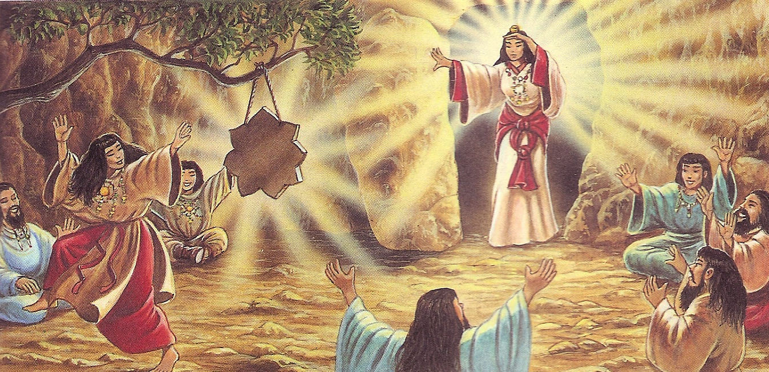
Богиня солнца Аматэрасу

